Slide 1


Tiết 2
Cao hơn , thấp hơn.

Slide 2

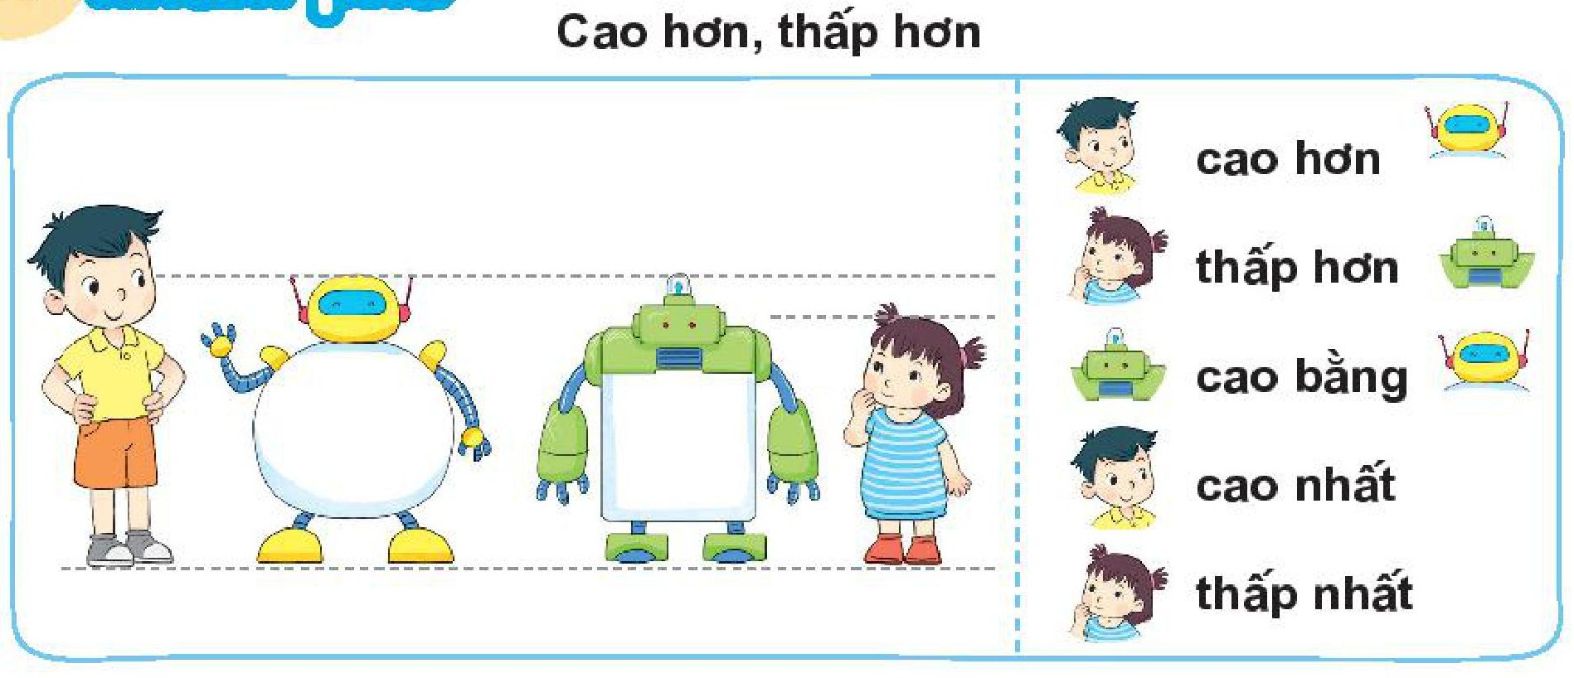

Slide 3





Slide 4
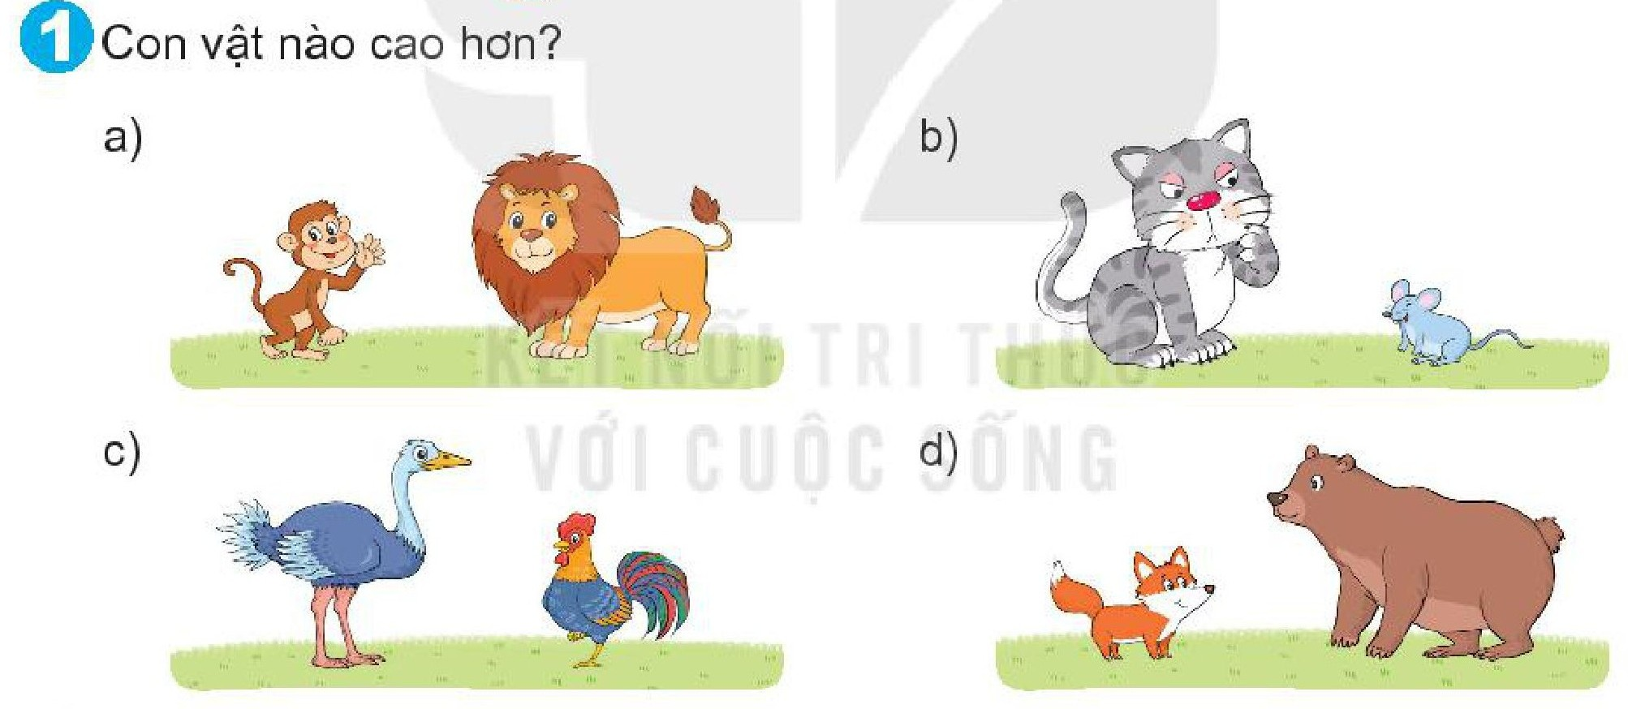

Slide 5



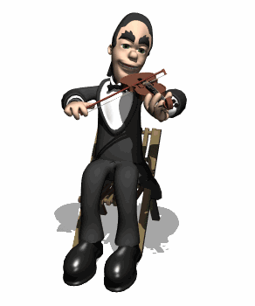
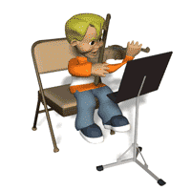

nghØ gi÷a tiÕt
Ch­¬ng tr×nh ca nh¹c

Slide 6
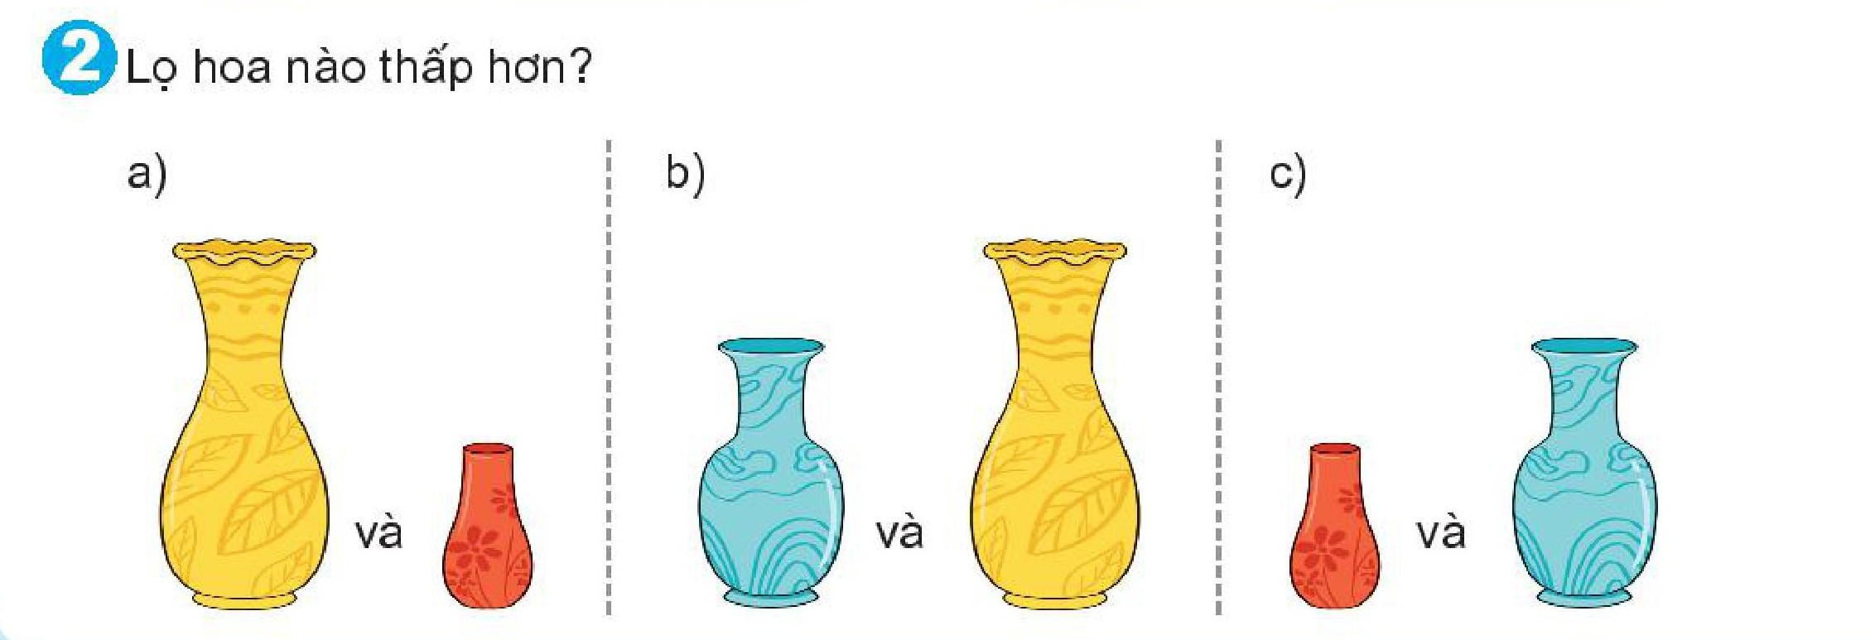

Slide 7
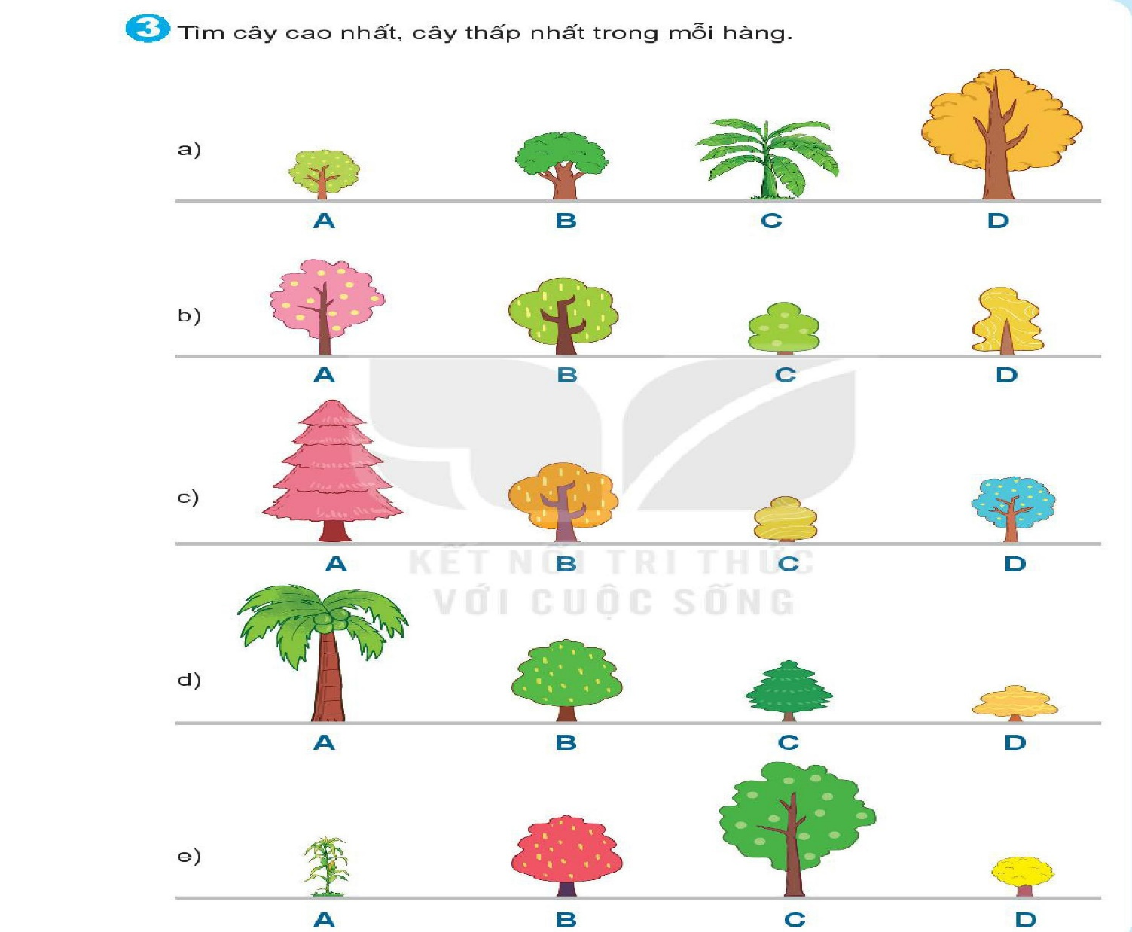
3. Tìm cây cao nhất, cây thấp nhất trong mỗi hàng:

Slide 8
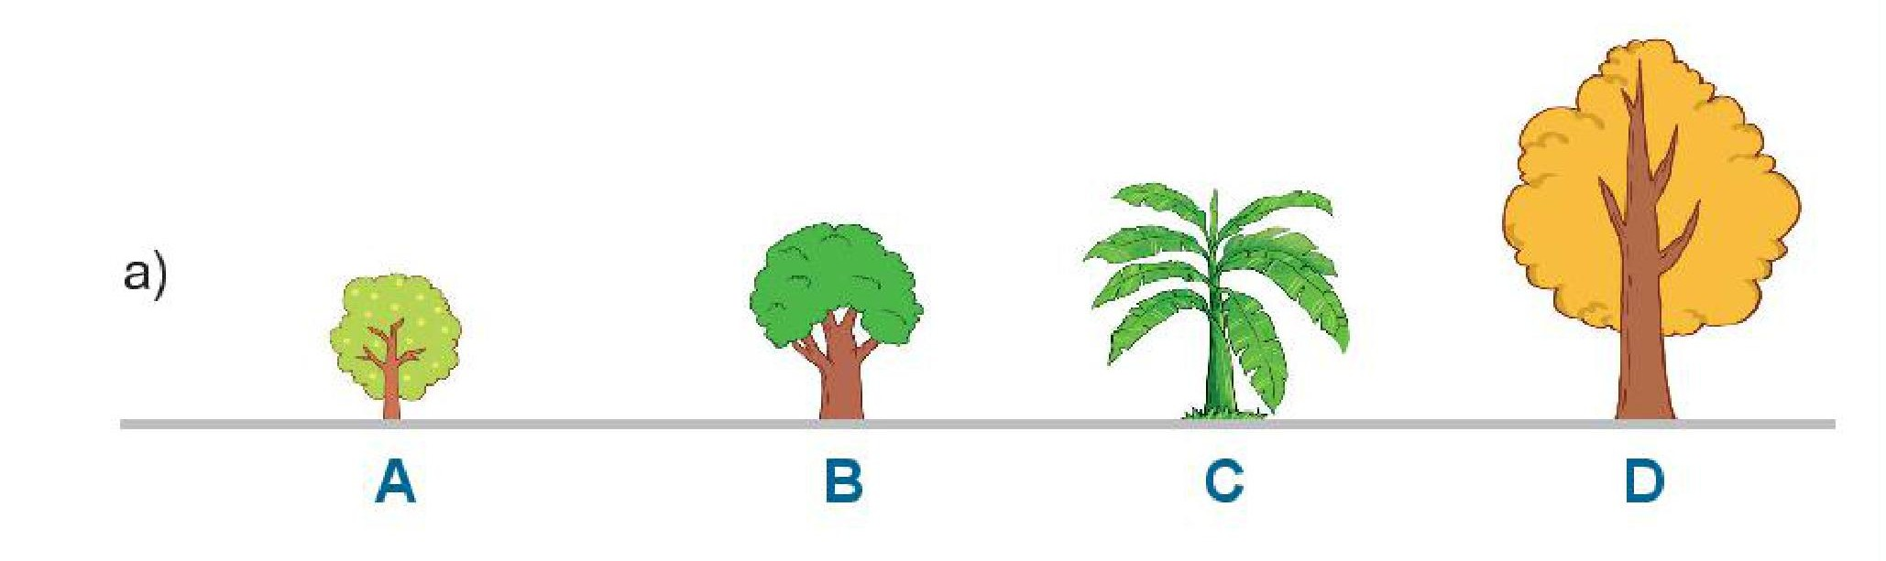

Slide 9
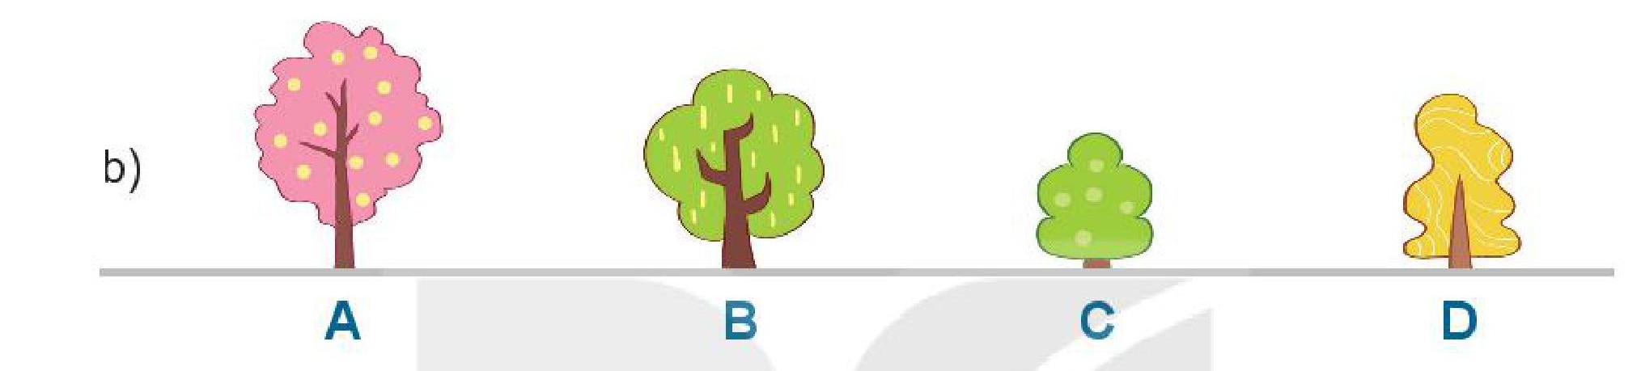

Slide 10
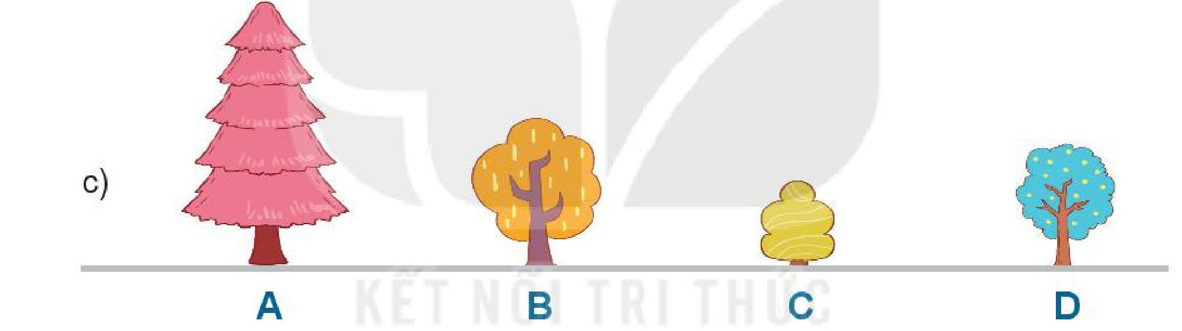

Slide 11
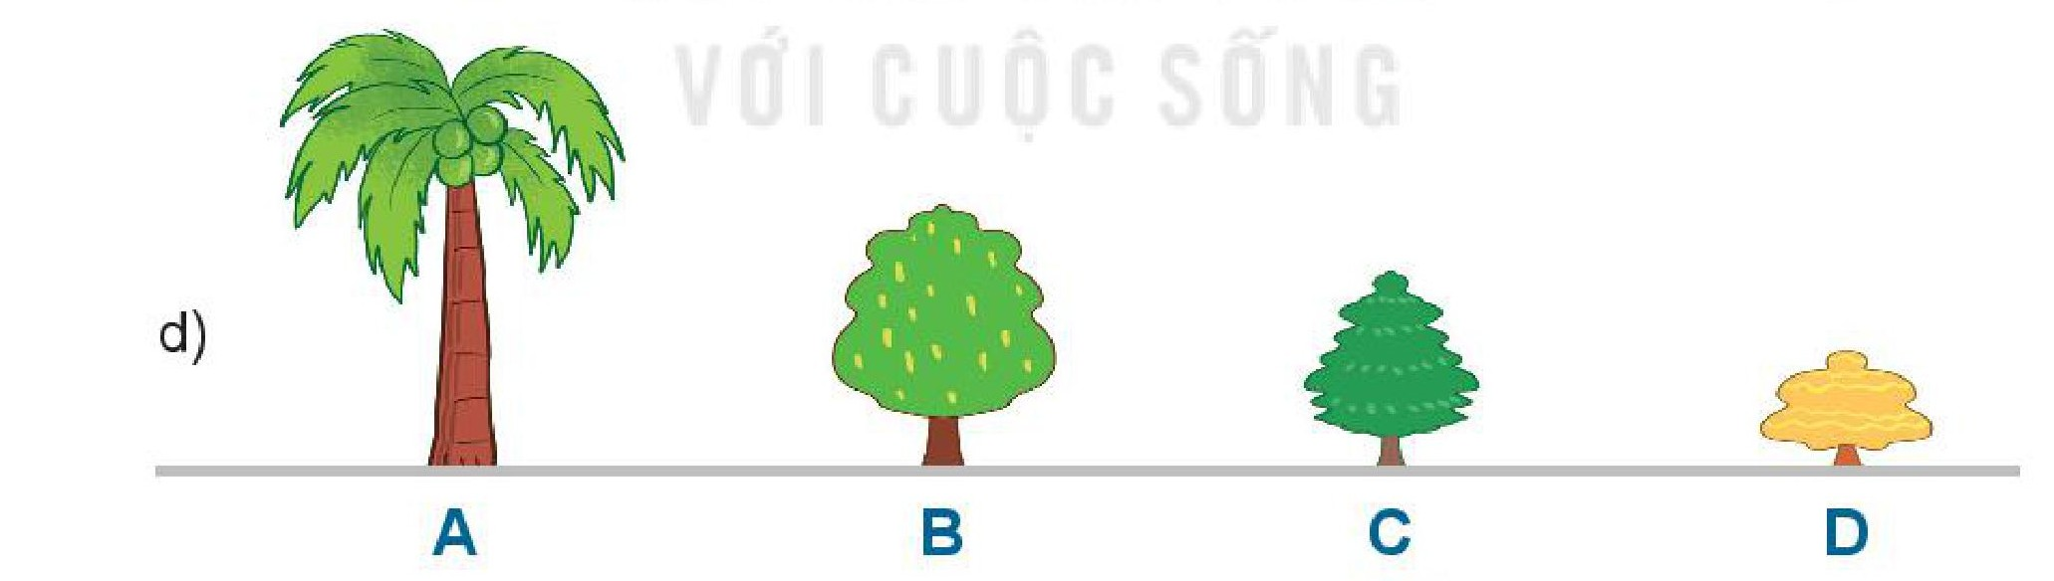

Slide 12
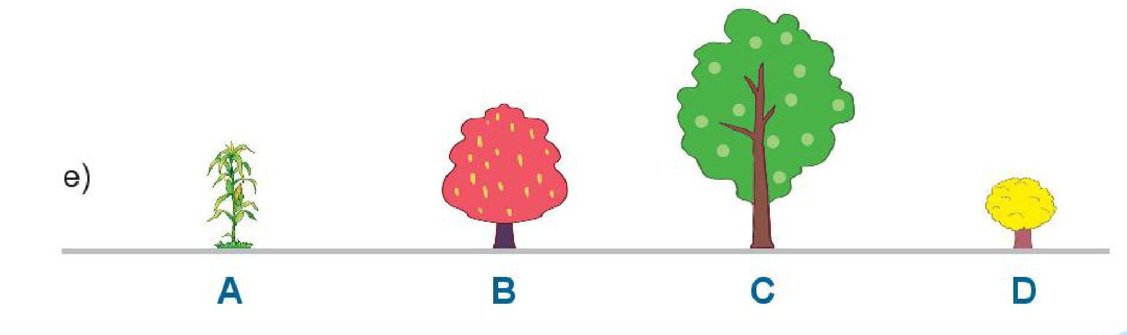

Slide 13
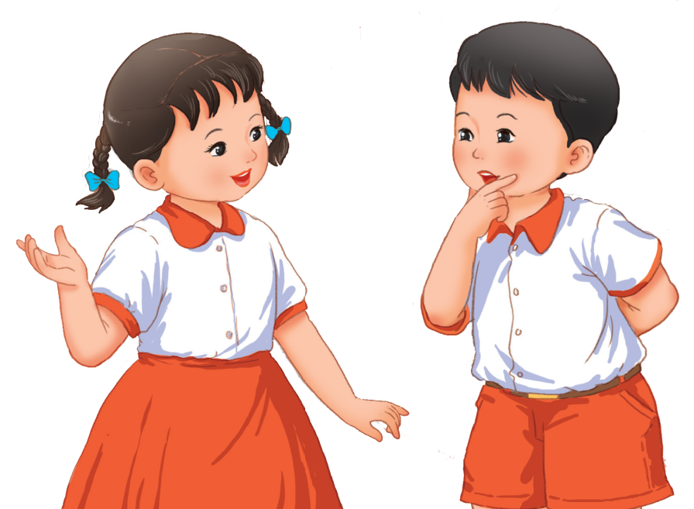
CỦNG CỐ
BÀI HỌC

Slide 14
Dặn dò
Về nhà so sánh những đồ vật trong gia đình mình xem đồ vật nào cao hơn, đồ vật nào thấp hơn.
☞ Chuẩn bị tiếp bài: Đơn vị đo độ dài – Trang 32 - 33

